Slide 1
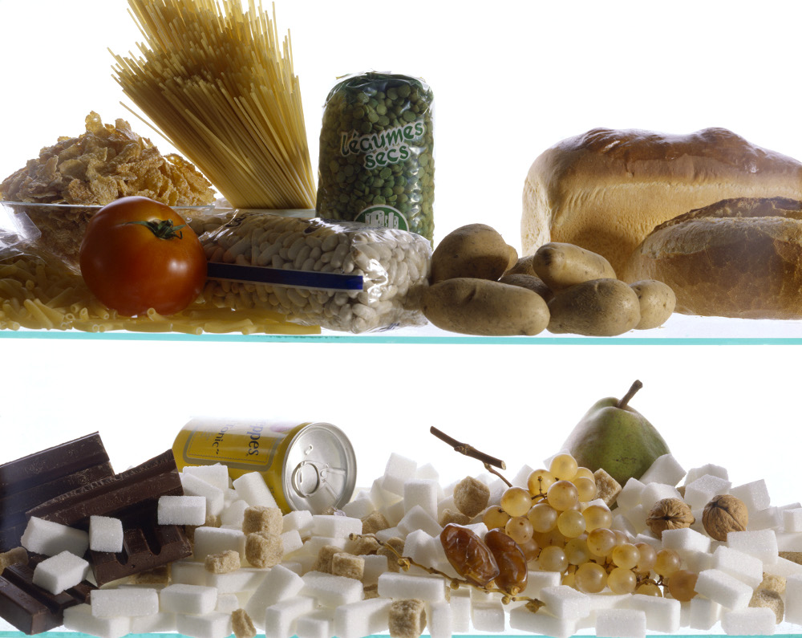
SACHARIDY

Slide 2
SACHARIDY - CUKRY
z řeckého slova sachar = cukr
jsou přírodní látky většinou rostlinného původu
v molekulách jsou obsaženy atomy C, H, O
obsahují jednu karbonylovou skupinu a více
hydroxylových skupin (OH skupina)
jako cukry nazýváme jednoduché sacharidy
Sacharidy
vytvářejí rostliny při fotosyntéze
jsou základní stavební a zásobní látkou rostlin
tvoří hlavní složkou potravy živočichů, zdrojem energie
a zásobní látkou
jsou surovinou pro průmyslové výroby (papír, textil)

Slide 3
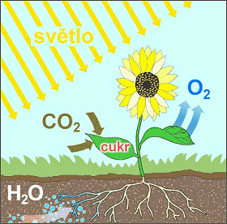
FOTOSYNTÉZA
Tento složitý biochemický děj můžeme
zjednodušeně popsat chemickou rovnicí:
6 CO₂ + 12 H₂O C₆H₁₂O₆ + 6 H₂O + 6 O₂
glukóza
světlo

Slide 4
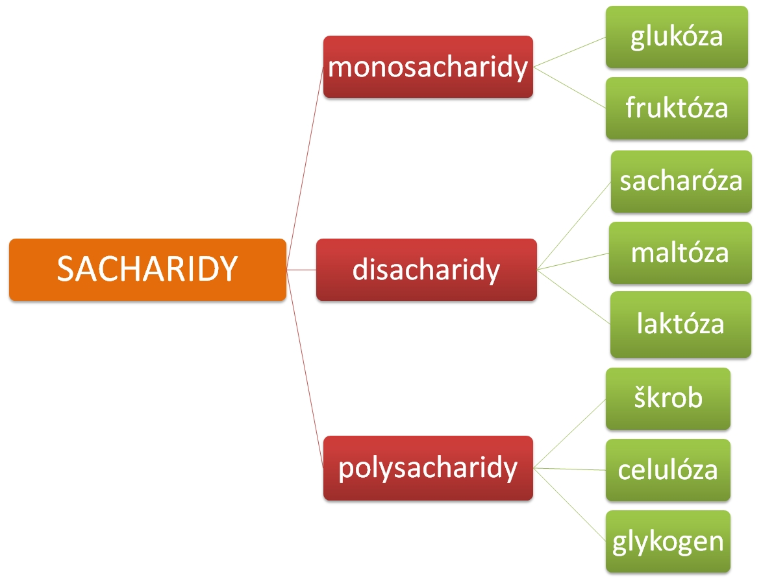

Slide 5
Monosacharidy

Slide 6
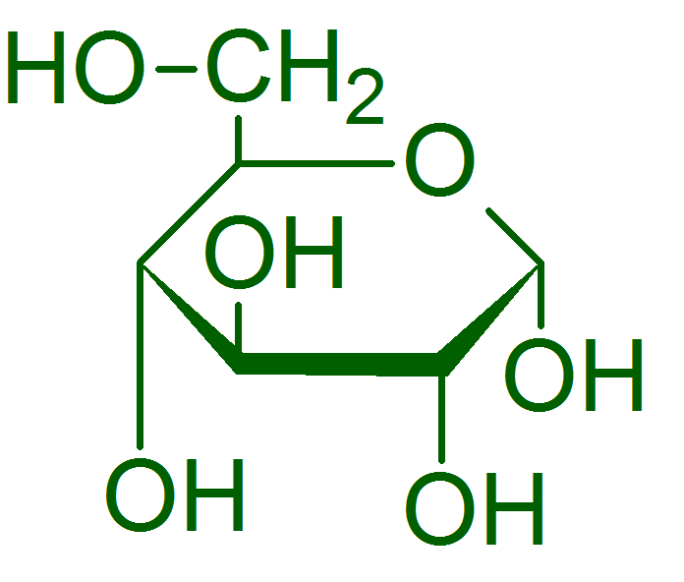
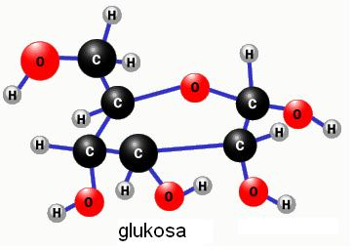
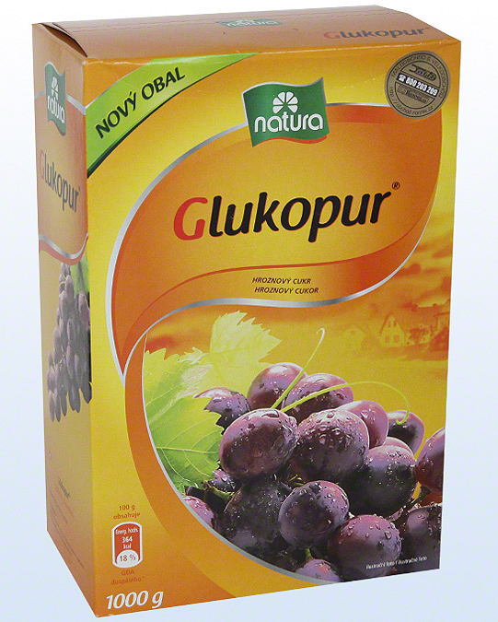
GLUKÓZA
hroznový cukr

Slide 7
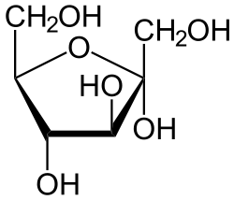
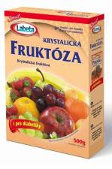
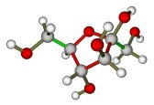
FRUKTÓZA
ovocný cukr

Slide 8
Disacharidy

Slide 9
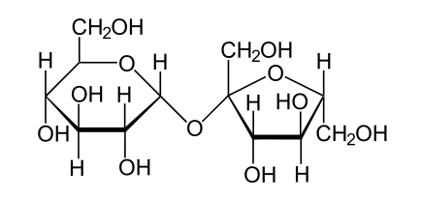
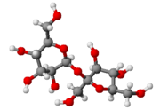
SACHARÓZA
řepný cukr

Slide 10
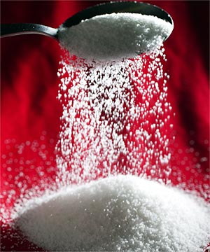
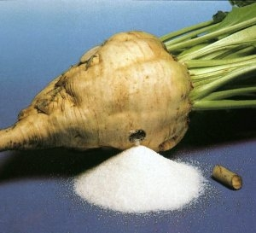
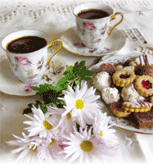
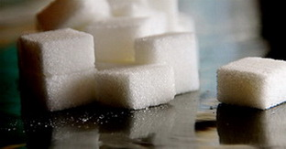

Slide 11
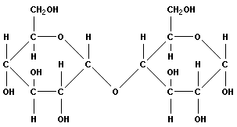
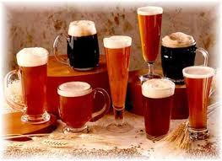
MALTÓZA
sladový cukr

Slide 12
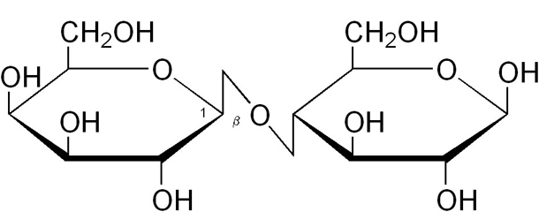
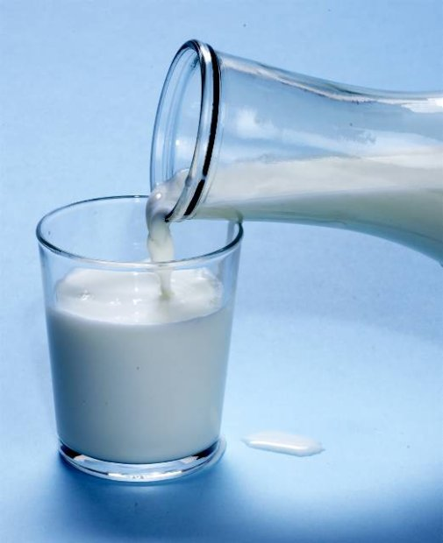
LAKTÓZA
mléčný cukr

Slide 13
Polysacharidy

Slide 14
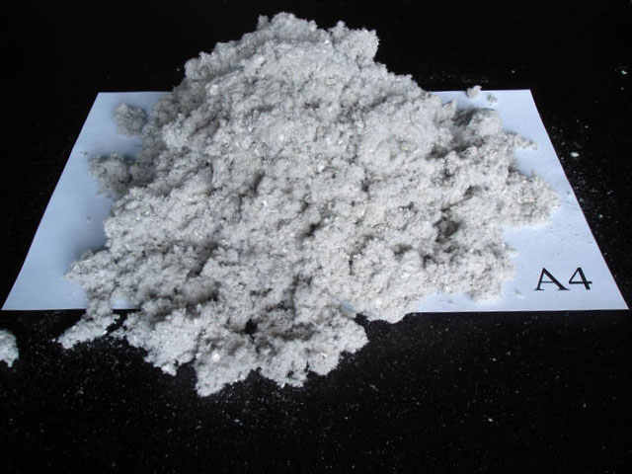
CELULÓZA
buničina

Slide 15
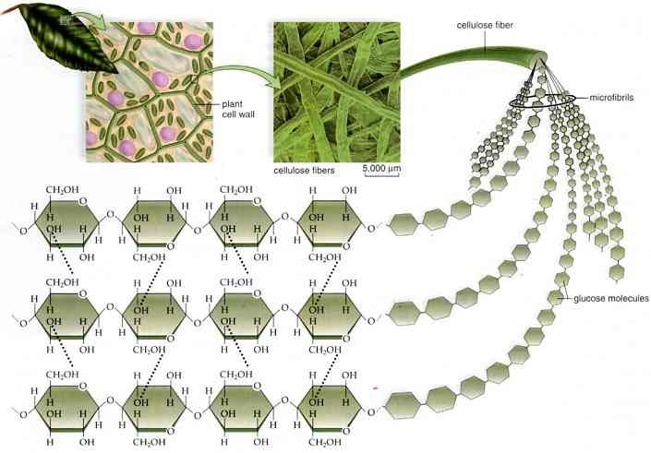

Slide 16
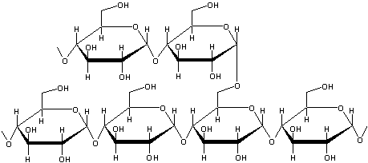
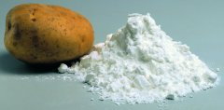
ŠKROB

Slide 17
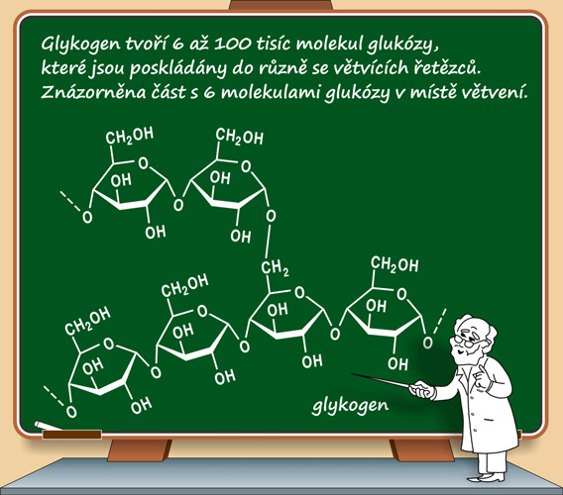
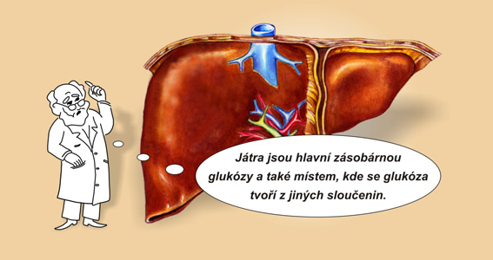
GLYKOGEN
živočišný škrob

Slide 18
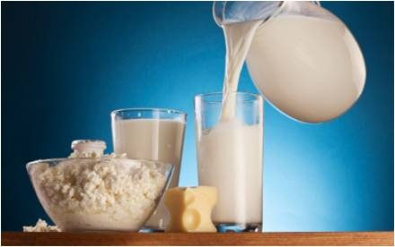
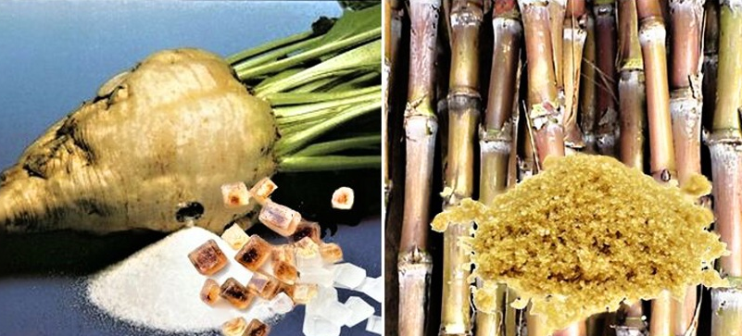
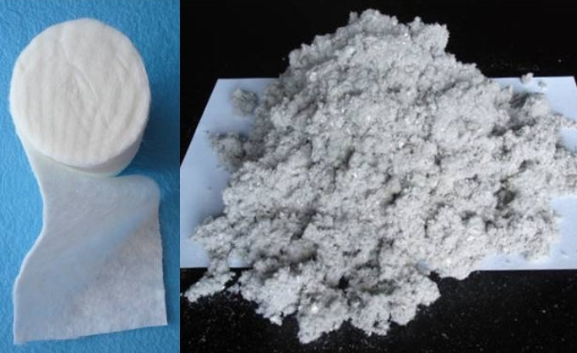
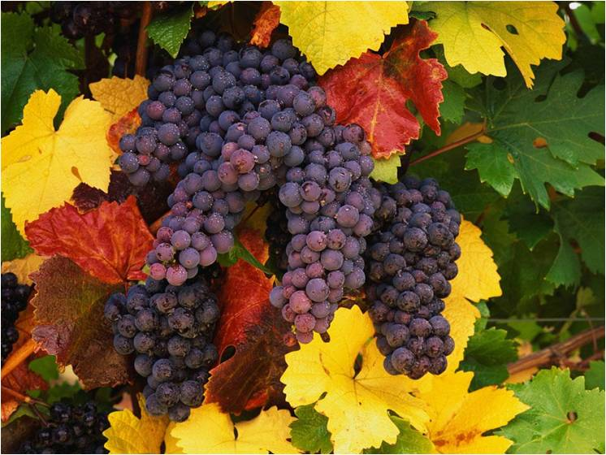
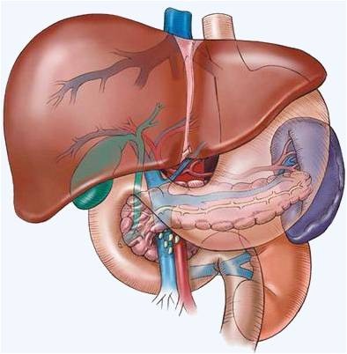
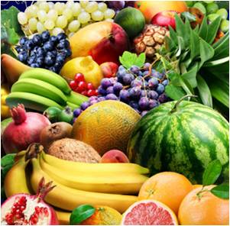
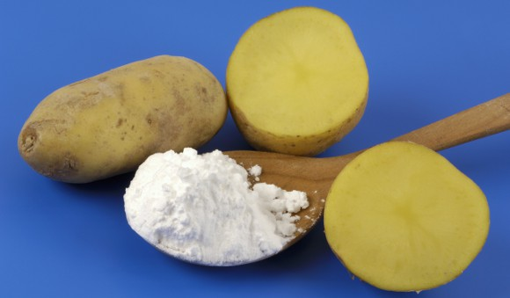
Výskyt sacharidů - testík
2
1
5
3
4
8
6
7

Slide 19
Výskyt sacharidů – testík – řešení:
1 – sacharóza
2 – laktóza
3 – glykogen
4 – glukóza
5 – celulóza
6 – fruktóza
7 – škrob
8 – maltóza

Slide 20
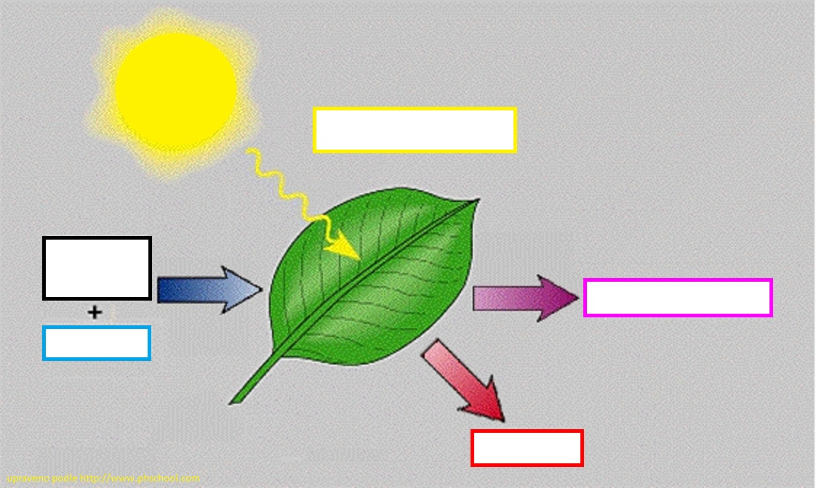
Fotosyntéza – doplň do rámečků správná slova:

Slide 21
Fotosyntéza – řešení
sluneční energie
oxid
uhličitý
glukóza
voda
kyslík

Slide 22
Zdroje:
otevřená galerie office.microsoft.com
http://www.proslunicka.cz/378-thickbox/separacni-plenky-z-celulozy-disana.jpg
http://bi.gazeta.pl/im/9/7864/m7864559.jpg
http://www.lyckeby.cz/cz/skrob/files/3/brambora-skrob.jpg
http://www.chemorgkkmk.republika.pl/sacharoza.png
http://galenus.cz/img/zdravi/cukrovka/glykogen.jpg
http://upload.wikimedia.org/wikipedia/commons/thumb/3/32/Molecule_de_saccharose.png/180px-Molecule_de_saccharose.png
http://bi.gazeta.pl/im/1/4301/z4301041Q.jpg
http://pavelbohm.cz/kurzySCO/biochemie/zima_lekce3/skrob2.gif
http://pivo.php5.sk/wp-content/uploads/2010/08/druhy-piva.jpg
http://www.sportujeme.sk/a-galeria/glukoza-86491220.jpg
http://www.skola.mezimesti.cz/321-chemie-ix/files/24%20fotosynt%C3%A9za.jpg
http://upload.wikimedia.org/wikipedia/commons/4/47/Maltoza.gif
http://i.iinfo.cz/images/310/cukr-a-sacharidy-rychle-a-pomale-cukry-3-orig.jpg
http://www.maxx.si/old/datoteke/slike/1833-laktoza.jpg
http://www.chempoint.cz/data/imgs/01303l.jpg
http://2.bp.blogspot.com/-Y0V07UukCZA/ULymn70GLgI/AAAAAAAABMg/F-y1Q0VfUxE/s1600/glu.JPG
http://nd01.jxs.cz/180/128/babcc4b0ac_39676232_o2.png
http://www.labeta.cz/blob.php?produkty_nahled=252

